Slide 1
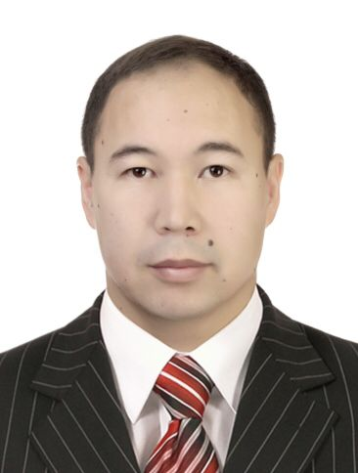
Абай атындағы Қазақ ұлттық педагогикалық университеті
Жаратылыстану және география институты
«Аймақтану» пәні
Дәріс 10. Қазіргі дүниедегі этномәдени аймақтар.
Кафедра: География және экология
Лектор: Аға оқытушы, PhD Усенов Нурбол Ергешович
Алматы, 2024

Slide 2
Негізігі ұғымдармен түсініктер
Географияны зерделеудегі ұлтаралық қатынастар мәдениеті.
Әлемдік өркениеттер
Цифрлық технология этномәдени аймақтар және оларды бөлудің географиялық тәсілі.
ЮНЕСКО-ның Бүкіләлемдік мұралары.
Қазақстанның ЮНЕСКО-ның тізіміндегі бүкіләлемдік мұралары.

Slide 3
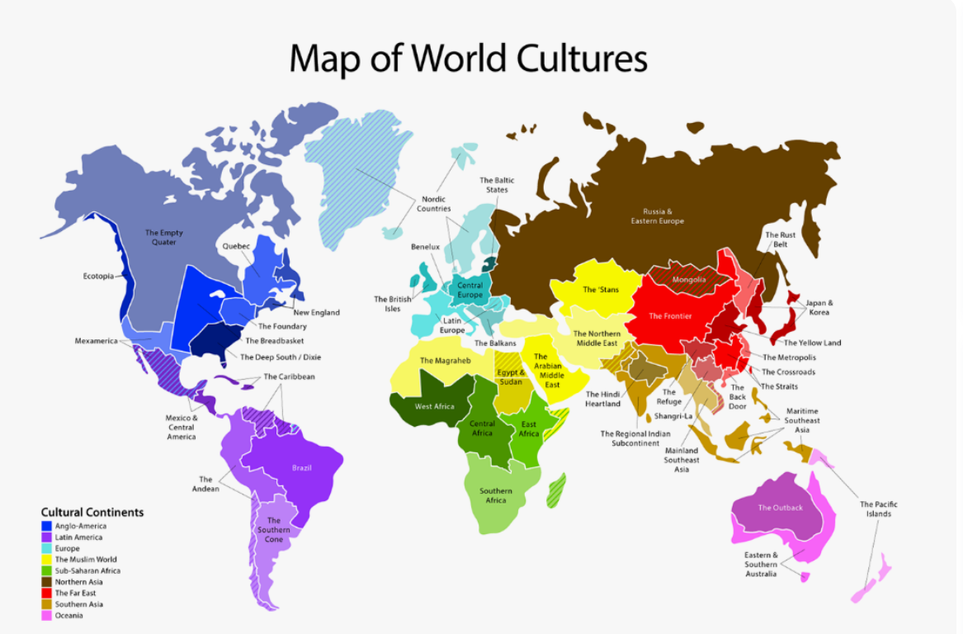
Географияның гуманистік және мәдени потенциалы географиялық ортадағы адамдардың өмірі мен іс-әрекеттерінің алуан түрлігін және олардың әлемдік өркениеттің дамуына қосатын рөлін зерделеуде көрініс табады. Қазіргі географиялық білім этносаралық, конфессияаралық өзара түсінікті, басқа елдердің мәдениетін және өркениеттік құндылықтарды құрметтеуді қалыптастыратын әлемдік қауымдастық талаптарына жауап беретіндей болуы тиіс. Этнографиялық білім ұлттық мәдениеттің шығу тегін тереңірек түсінуге мүмкіндік береді. Бұл жерде географияның рөлі зор, ол этностардың, олардың географиялық орналасу жағдайларының алуантүрлігімен таныстыра отырып, жалпы адамзат мәдениетін оқуға үйретеді.

Slide 4
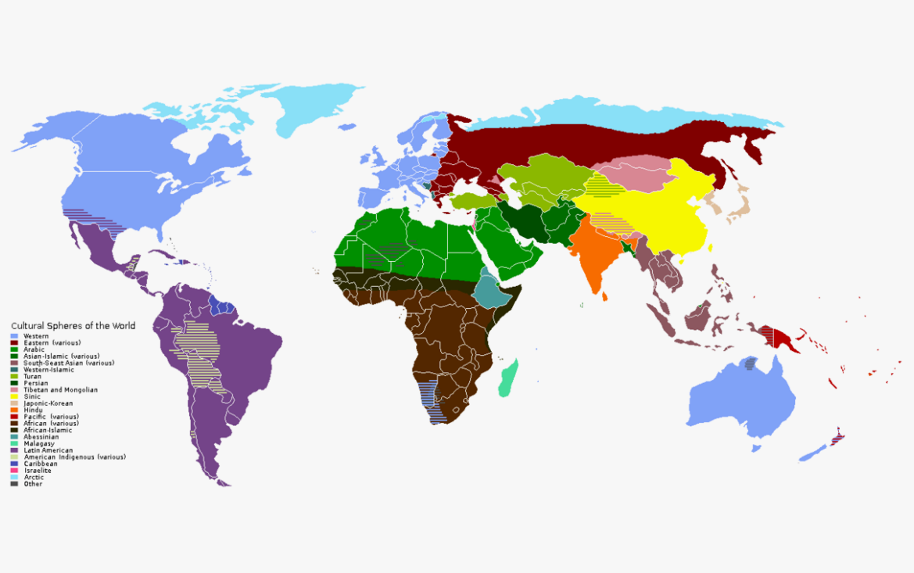
ЭТНОМӘДЕНИ АЙМАҚ
Этномәдени аймақтар – белгілі бір географиялық кеңістікте орналасқан, мәдени, тілдік, тарихи және этникалық ерекшеліктері ортақ халықтардың қауымдастығы.

Slide 5
А.Фергюсон
«Өркениет» терминін ғылымға шотландиялық тарихшы, философ А.Фергюсон енгізген, кейіннен ол «мәдениет» сөзінің синонимі ретінде қолданылып келді, мысалы, француздық ғалымдар өркениетті (civilisation) мәдениеттің жоғары деңгейі ретінде қолданса, неміс ғалымдары өркениетті жоғары мәдениет (hochkultur) ретінде қолданады.
Американдық ғалым С.Хантингтон өркениетке «...жаңа мәдени қауым, мәдениет белгілеріне қарай адамдардың жоғары деңгейде топтастырылуы, адамдарды басқа биологиялық түрлерден бөліп тұратын ерекшелік» деген анықтама береді. Өркениет – белгілі-бір мәдени мазмұнмен толықтырылған географиялық кеңістік.
С.Хантингтон
Орыс ғалымы Л.И.Мечников адамзат өркениетінің біртұтас дамуын түсіндіре келе, «географиялық орта» терминіне адамның әрекетінен табиғаттың өзгерісін сипаттайтын мәдени географиялық орта ұғымын қосады. Оның пікірі бойынша алғашқы өркениет орталықтары ғаламдық адамзат іс-әрекетінің нәтижесінде пайда болған мәдени географиялық орта, яғни өзен, теңіз, мұхит жағалауы аймақтары.
Л.И.Мечников

Slide 6
әртүрлі этномәдени топтардың өзара байланысы, өзара әрекеттесуі және өзара әсерлесуі нәтижесінде қалыптасатын мәдени құбылыстар мен нысандар жүйесінің этномәдени мазмұнмен толықтырылған этномәдени кеңістік.
Этномәдени аймақтар дегеніміз –
түрлі этностардың қатынастарынан пайда болған ежелгі өркениет өзегі жатыр. Этномәдени аудандастырудың басты міндеттерінің бірі әлемдік деңгейде өркениеттің қалыптасуы орталығына айналған өзегін бөліп көрсету.
Этномәдени топ

Slide 7
ЭТНОС,МӘДЕНИЕТ ЖӘНЕ ГЕОГРАФИЯЛЫҚ АСПЕКТІЛЕРДІҢ БАЙЛАНЫСЫ
Этнос
Мәдениет
Географиялық аспектілер
Этнос (халық, ұлт) – бұл ортақ тілді, дәстүрлерді және мәдени құндылықтарды бөлісетін адамдар тобы. Этникалық ерекшеліктер көбіне сол топтың мәдениетін анықтайды, ал мәдениет өз кезегінде ұлттық дәстүрлерді, әдет-ғұрыптарды және құндылықтарды қалыптастырады.
Мәдениет – этнос пен географиялық ортаның өзара әрекеттесуінің нәтижесі болып табылады. Бір аймақтағы этностардың мәдениеті, сол жердің табиғи және климаттық жағдайларына бейімделіп, шаруашылық, өнер, архитектура сияқты салаларда айқын көрініс табады. Мысалы, суық аймақтардағы халықтардың киімдері жылы болса, шөлді жерлерде киім жеңіл әрі ашық келеді.
Географиялық аспектілер этностардың қоныстану аумағын, өмір сүру салтын және шаруашылық түрін анықтайды. Табиғи ресурстар мен ландшафт этносқа әсер етіп, олардың күнкөрісін, тамақтану дәстүрлерін және тұрғын үйлерін қалыптастырады. Мысалы, теңіз жағалауындағы халықтар балық шаруашылығымен айналысса, таулы аймақтарда мал шаруашылығы басым болады.
Бұл үш фактор тығыз байланыста болғандықтан, олар қоғамның өмір сүру формаларын, шаруашылығын және мәдениетін толықтырады және дамытады.

Slide 8
ЭТНОМӘДЕНИ АЙМАҚТАРДЫҢ ТҮРЛЕРІ
Ұлттық-этникалық аймақтар
Аралас этникалық аймақтар
Шекаралық этномәдени аймақтар
Диаспоралық этномәдени аймақтар
Бұл аймақтарда бір этнос немесе этникалық топ басымдылыққа ие. Олардың мәдениеті, тілі, дәстүрлері аймақта айқын көрінеді және сол этностың тарихи отаны болуы мүмкін.
Бұл аймақтарда бірнеше этникалық топтар бір-бірімен қатар өмір сүреді. Әрбір этнос өзінің мәдениеті мен дәстүрін сақтап қалуға тырысады, бірақ мәдениеттердің араласуы және өзара әсері айқын байқалады.
Шекаралық аймақтар – көрші мемлекеттермен немесе халықтармен тікелей шекаралас орналасқан, әртүрлі этностар мен мәдениеттердің байланысы мен әсері айқын байқалатын аймақтар. Бұл аймақтарда мәдени алмасу белсенді жүріп, этникалық және мәдени ерекшеліктерді сақтау қиын болуы мүмкін.
Бұл аймақтарда белгілі бір этнос өз тарихи отанынан тысқары қоныстанған, яғни диаспора ретінде қалыптасқан. Мұндай аймақтарда этнос өзінің мәдениетін, тілін және дәстүрлерін сақтап қалуға ұмтылады, бірақ басқа халықтардың мәдени ықпалында болуы мүмкін.

Slide 9
ЭТНОМӘДЕНИ АЙМАҚТАРДЫҢ ТҮРЛЕРІ
Автономды этномәдени аймақтар
Тарихи-мәдени этномәдени аймақтар
Қалалық этномәдени аймақтар
Мәдени-туристік аймақтар
Бұл этномәдени аймақтар белгілі бір этностың өзіндік саяси немесе мәдени автономиясы бар өңірлерде орналасқан. Автономия этникалық топқа өз мәдениетін, тілін және ұлттық дәстүрлерін еркін дамытуға мүмкіндік береді.
Тарихи-мәдени этномәдени аймақтар белгілі бір этностардың тарихи мекендеген және олардың мәдениетін сақтаған аймақтары. Мұндай жерлерде тарихи ескерткіштер, ғибадат орындары және басқа да мәдени мұралар сақталады.
Бұл этномәдени аймақтар көбінесе этникалық топтардың мәдени дәстүрлері, өнері және тарихи орындары туристерді тарту үшін дамытылған. Мұнда халықтың мәдени мұрасын көрсететін фестивальдер, көрмелер және басқа да шаралар ұйымдастырылады.
Қалалық этномәдени аймақтар ірі қалаларда белгілі бір этнос өкілдерінің топтаса өмір сүретін жерлері. Қалаларда миграцияның жоғары деңгейіне байланысты этностар аралас өмір сүріп, мәдени әртүрлілік байқалады.

Slide 10
ЗЕРТТЕГЕН ҒАЛЫМДАР
Малиновский Бронеслав: Әлеуметтік антропология саласында жұмыс істеп, мәдениеттер арасындағы өзара әрекеттестікті зерттеді.
Клайд Клакхон: Этнография мен мәдени антропологиядағы зерттеулері арқылы мәдени құндылықтарды түсіну жолдарын ұсынды.
Фернандо Де Сотто: Этномәдени аймақтардың мәдениетаралық диалогқа әсерін зерттеді.

Slide 11
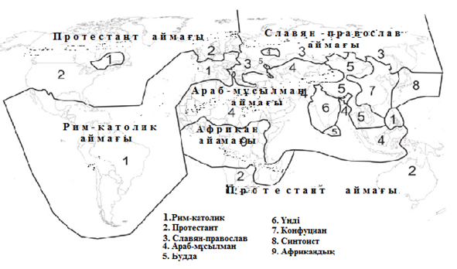
Картада көрсетілген этномәдени аймақтардың алып жатқан кеңістігі, діни іргетасы

Slide 12
Картада көрсетілген этномәдени аймақтардың алып жатқан кеңістігі, діни іргетасы, ежелгі өзегін төмендегі кесте арқылы ажыратуға болады
№ | Этномәдени аймақтар | Географиялық кеңістігі | Діндері | Өзегі
1. | Рим-католик | Оңт. Еуропа, Лат.Америкасы, Филиппин | Католик | Рим
2. | Протестант | Солт. ж/е Орта Еуропа, Солт Америка, Оңт Африка, Аустралия, Мұхиттық араладар | Протестант | Жас аймақатар
3. | Славян-православ | Шығ.Еуропа, Балкан түб, Сібір, Қиыр Шығыстың солт., Закавказьяның бір бөлігі | Православ | Константиноаоль, XVғ. бастап Мәскеу
4. | Араб-мұсылман | Алдыңғы ж/е Орта Азия, Оңт және О-Ш Азияның бөлігі, Солт Африка | Ислам | Мекке және Медине
5. | Будда | Орт. және О-Ш Азия | Буддизм | Тибет
6. | Үнді | Үндістан, Непал, Шри-Ланканың солт. | Үнді | Ганга аңғары
7. | Конфуциан | Шығыс Азия | Конфуциан, даосизм және буддизм | Ұлы Қытай жазығы
8. | Синтоист | Жапония | Синтоизм және буддизм | Жапон аралдары
9. | Африкандық | Тропикалық Африка | Жергілікті наным-сенімдер, католик, протестант және ислам | Жаңа аймақтар

Slide 13
Этномәдени аймақтарға бөлудің географиялық тәсілі әлемдік мәдени аумақтарды жақындастырудан туындады. Қазіргі аудандастыру ЮНЕСКО-ның ұсынысы бойынша 7 ірі: Еуропалық, Араб-мұсылман, Үнді, Қиыр Шығыс, Тропикалық Африка, Солтүстік Американдық және Латынамерикандық тарихи-мәдени аймақтарға бөлінген. Өркениет пен мәдениет орталықтарын дүниежүзілік картада белгілеу өте қиын.
А.Тойнби адамзат тарихын 21 ірі өркениет орталығына бөлсе, С.Хантингтон қазіргі 9 өркениет: Батыс, Конфуциан, Жапон, Ислам, Үнді, Будда, Славян-православ, Латынамерикандық және қалыптасып келе жатқан Африкалық орталықтарын белгілеп отыр.

Slide 14
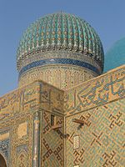
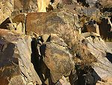
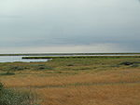
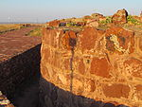
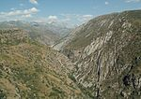
Қазақстанның 16 тарихи ескерткіші ЮНЕСКО-ның бүкіләлемдік мұралар тізіміне кіреді. Бүгінгі уақытта ЮНЕСКО-ның бүкіләлемдік мұралар тізіміне Қазақстаннан 10 тарихи ескерткіші және адамзаттық материалдық емес мұралар тізіміне 3 рухани мұрамыз енгізілген:
№ | Суреті | Аталуы | Географиялық орны | Тізімге енген жылы
1 |  | Қожа Ахмет Ясауи кесенесі) | ОҚО, Түркістан қ. | 2003
2 |  | Тамғалы петроглиф тас кешені | Алматы облысы, Алматы қ. жақын | 2004
3 |  | Сарыарқа – Солтүстік Қазақстан даласы мен көлдері | Ақмола, Қарағанды Қостанай обл. | 2008
4 |  | Чанъань-Тянь-Шанькоридорындағы Ұлы Жібек жолының бойындағы Ақыртас, Құлан, Өрнек, Қостөбе, Ақтөбе, Талғар, Қойлық, Қарамерген археологиялық ескерткіштері | Алматы, Жамбыл обл. (Қытай, Қырғыз-станмен бірге ) | 2014
5 |  | Батыс Тянь-Шаньдағы Қаратау, Ақсу-Жабағылы қорықтары, Сайрам-Өгем ұлттық паркі | ОҚО,Жамбыл обл. (Өзбекстан, Қырғыз-станмен бірге) | 2016

Slide 15
Елімізде халықаралық деңгейдегі 10 ескерткіш, республикалық деңгейдегі 219 және жергілікті деңгейдегі 11 266 ескерткіш бар. Жалпы 2014 жылдан бастап 2015 жылға дейін еліміз бойынша 119 тарихи және мәдени ескерткішке қалыпқа келтіру жұмыстары жүргізілді. Олардың бірқатар бүгінде туристер жиі келіп тұратын орынға айналып отыр.

Slide 16
Қорытынды:
1. Мәдениеттің сақталуы: Дәстүрлер мен тілдерді қорғап, дамыту.
2. Әлеуметтік бірлік: Этникалық топтар арасында бейбітшілік пен ынтымақтастықты нығайту.
3. Экономикалық даму: Туризм мен мәдени шараларды қолдау.
4. Тарихи білім: Халықтың өткенін зерттеуге мүмкіндік беру.
Этномәдени аймақтар мәдени алуантүрлілікті арттырып, қоғамның дамуына ықпал етеді.

